Slide 1
Bohemistická propedeutika 2
ÚJKN
25. 3. 2021

Slide 2
Dokulilova OTS – dokončení
pro připomenutí: kombinace báze a příznaku, 3 onomaziologické kategorie
B) transpozice = v podstatě slovnědruhová změna
zpředmětnění vlastnosti (NESČ)
srov. adj. rychlý → subst. rychlost
zdějovění vlastnosti (být červený → červenat se)
zpředmětnění děje (spát → spaní)
též adjektiva vzniklá ze slovesných tvarů (např. vystoupivší, raněný od minulého přechodníku, resp. trpného příčestí)

Slide 3
C) modifikace
spočívá v přidání příznaku, jenž modifikuje význam:
deminuce (zdrobnění): pes – pejsek, psík, psíček
zdrobněliny = deminutiva
augmentace (zhrubění či zveličení): chlap – chlapisko, babizna
i prefixoidy zveličují význam: arcilotr, ultrapravičák
přechylování (moce): asymetrický vztah, v němž jedno ze jmen je základní a druhé od něj odvozené (přechýlené)
srov: žába → žabák (FEM → MASK), bůh → bohyně (MASK → FEM)

Slide 4
inkluzivní jazyk
inkluze = zahrnutí, exkluze = vyloučení
odvozená adjektiva: inkludovaný, exkludovaný
inkluzivní jazyk – příklady z praxe:
hostka (Mladí zelení)
studující (některé fakulty UK)
Mladé pirátstvo (přidání příznaku hromadnosti – další příklad modifikace)
kolísání slovotvorného sufixu – chiruržka/chirurgyně

Slide 5
Onomastika
nauka o vlastních jménech (propria vs. apelativa – jména obecná)
vznikání, fungování a strukturace propriální sféry jazyka a její realizace v konkrétních podmínkách společenských, komunikačních, časových a místních (NESČ)
třídění vlastních jmen:
antroponyma → vlastní jména osobní (křestní jméno, příjmení, hypokoristikon = expresivní forma, jméno domácké – Luďan, Alenka, brašule
Jak se lidé rozlišovali před zavedením příjmení?

Slide 6
ojedinělý exkurz historický
jednojmennost – dominantní do konce 12. stol.
král Vladislav, poddaný Sedlata
postupně v úzu tzv. příjmí – několik typů:
šlechtický predikát (Oldřich Pluh z Rabštejna)
patronymum – jméno po otci (Jan Martinův) – dodnes v ruštině jako prostřední otčestvo: Sergejevič, skandinávské jazyky: Carlsson, na Islandu Kristjánsdóttir (dcera Kristiana)
matronymum – méně časté
jméno po chalupě – Petr na Matějkově gruntě
od r. 1786 užívání oficiálních příjmení

Slide 7
ověřování jmen v ČR
Ústav pro jazyk český je oprávněn k expertní činnosti posuzování osobních jmen pro potřeby matrik
dr. Miloslava Knappová, soudní znalkyně
Jak se bude Vaše dítě jmenovat? (1996, 2006, 2008, 2010, 2015, 2017)
pro dítě lze zvolit jen jméno doložené, existující v nějakém jazyce, není tedy přípustné vymyslet nové jméno
viz případ Půlnoční B/bouře

Slide 8
zoonyma – vlastní jména živočichů (pes Azor, Aron, Kazan, Falko, Punťa)
toponyma – vlastní jména zeměpisná, dělí se dále na:
oikonyma – vlastní jména místní, tedy jména lidských sídel (města, vesnice, hrady,…)
anoikonyma – jména pomístní, jména přírodních objektů – např. vod (hydronyma), hor (oronyma)
chrématonyma – jména lidských výtvorů (okurky Znojmia, pivo Staropramen, auto Škoda Superb, časopis Respekt)

Slide 9
apelativizace proprií
Vypil dvanáct plzní a usnul na stole jak špalek.
Češi jsou národ švejků.
Jezdím škodovkou.
Ty jidáši!
Von je hroznej donchuán.
→ přenesení významu ze sféry propriální do sféry apelativní

Slide 10
aplikovaná onomastika
výzkum honorifikační toponymie
doc. Jaroslav David a kol., Ostravská univerzita
případ měst Havířov a Gottwaldov
1955: Horníkov, Bezručov, Šachtín, Ocelograd, Kahanosvit, Rudozář
stanice metra (Dejvická ← Leninova)
v zahraničí – Kazachstán – hlavní město Astana přejmenováno v roce 2019 na Nur-Sultan, mužské jméno Nurnaz

Slide 11
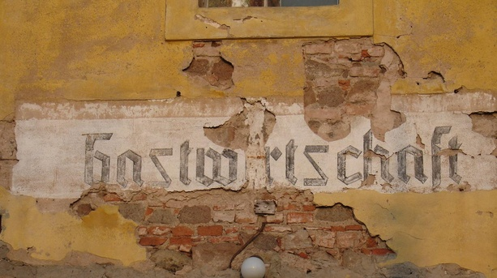
paměť míst, jazyková krajina (linguistic landscape) – interdisciplinární
Sudety

Slide 12
Sémaziologie – významové vztahy mezi jednotkami slovní zásoby
Filipec – Čermák, Česká lexikologie, 1985
vztahy paradigmatické: tvoří strukturu lexikonu (vztah identity, binarity,…)
vztahy syntagmatické (syntagma = spojení): spojitelnost jazykových jednotek

Slide 13
A) Paradigmatické vztahy
antonymie, synonymie, homonymie, hyponymie, hyperonymie
velmi specifický jev polysémie
strukturace a kategorizace světa

Slide 14
ledový – studený – chladný – vlažný – teplý – horký – žhavý
(Člex, 130)

Slide 15
Antonymie (opozitnost)
vztah logického protikladu
binarita (hodný – zlý, kuřák – nekuřák)
komplementarita – tato antonyma neponechávají mezi sebou prostor pro žádný přechodový člen, srov. živý – mrtvý → platnost jednoho členu implikuje popření druhého
graduálnost (stupnice – viz předchozí snímek)
vektorová antonyma – člen opozitní dvojice popírá pouze část významu členu druhého, a to tím, že vyjadřuje protichůdný směr (vlézt ‒ vylézt, slepit ‒ rozlepit) → sémantika prefixů

Slide 16
Synonymie (souznačnost)
zaměnitelnost se zachováním pravdivosti (princip salva veritate)
Studuju medicínu./Studuju lékařství. → úplná s. (zejména v oblasti terminologie)
částečná s.: chytrý – moudrý, div – zázrak,…

